Slide 1
INTERNAL DEVELOPER PLATFORM
內部開發者平台
重新定義工程效率的基礎建設
Platform Engineering 完整提案 · 基於 CNCF 開源組合
v2.5 | 2026 年 5 月 | Audience: Platform Engineering / SRE / Engineering Leadership
CS Platform Engineering Team

Slide 2
INDUSTRY MOMENTUM
為什麼是現在？
80%
28%+
5
Gartner 預測
CNCF 2024-2025 調查
KubeCon Europe 2026
至 2026 年底，大型企業將擁有專責平台團隊
受訪組織已設立平台團隊，較 2022 年成長兩倍以上
完整子分軌：Platform Engineering Day、BackstageCon、KyvernoCon、ArgoCon、OpenTofu Day
Platform Engineering 已從先驅企業的實驗，演化為大型組織的標準配備。
內部開發者平台 (IDP) 提案 — Platform Engineering 2026
2 / 13

Slide 3
DEFINITIONS
什麼是 IDP？兩個容易混淆的縮寫
Internal Developer Platform
Identity Provider
內部開發者平台
身份識別提供者
（本文主題）
（容易與本文 IDP 混淆）
管理：「開發者能做什麼」
管理：「你是誰」
由 Platform Engineer 為開發者打造的自助服務工具平台。整合服務目錄、Software Templates、CI/CD、文件中心等。代表工具：Backstage、ArgoCD、Crossplane。
負責身份驗證與登入的系統。代表工具：Okta、Keycloak、Azure AD。在 IDP 架構中作為前置 SSO 入口，不是本文重點。
▸ 本文「IDP」一律指 Internal Developer Platform。
內部開發者平台 (IDP) 提案 — Platform Engineering 2026
3 / 13

Slide 4
VALUE PROPOSITION
IDP 解決了什麼問題？
降低認知負擔
標準化與治理
Cognitive Load Reduction
Standardization & Governance
開發者不需成為 K8s 或雲端基礎設施專家，就能安全完成部署。出自 Team Topologies。
所有服務遵循相同模板與最佳實踐；資安掃描、監控、日誌自動完成，降低人為疏失。
加速交付
AI 程式碼治理
Accelerated Delivery
AI Code Governance
DORA 2024 年度研究顯示：採用 IDP 的「Elite」組織，部署頻率與 lead time 顯著優於同業，CFR（變更失敗率）更低。
AI 編碼工具（Copilot、Claude Code、Cursor）大量產出程式碼，必須由平台自動驗證取代人工 review。
內部開發者平台 (IDP) 提案 — Platform Engineering 2026
4 / 13

Slide 5
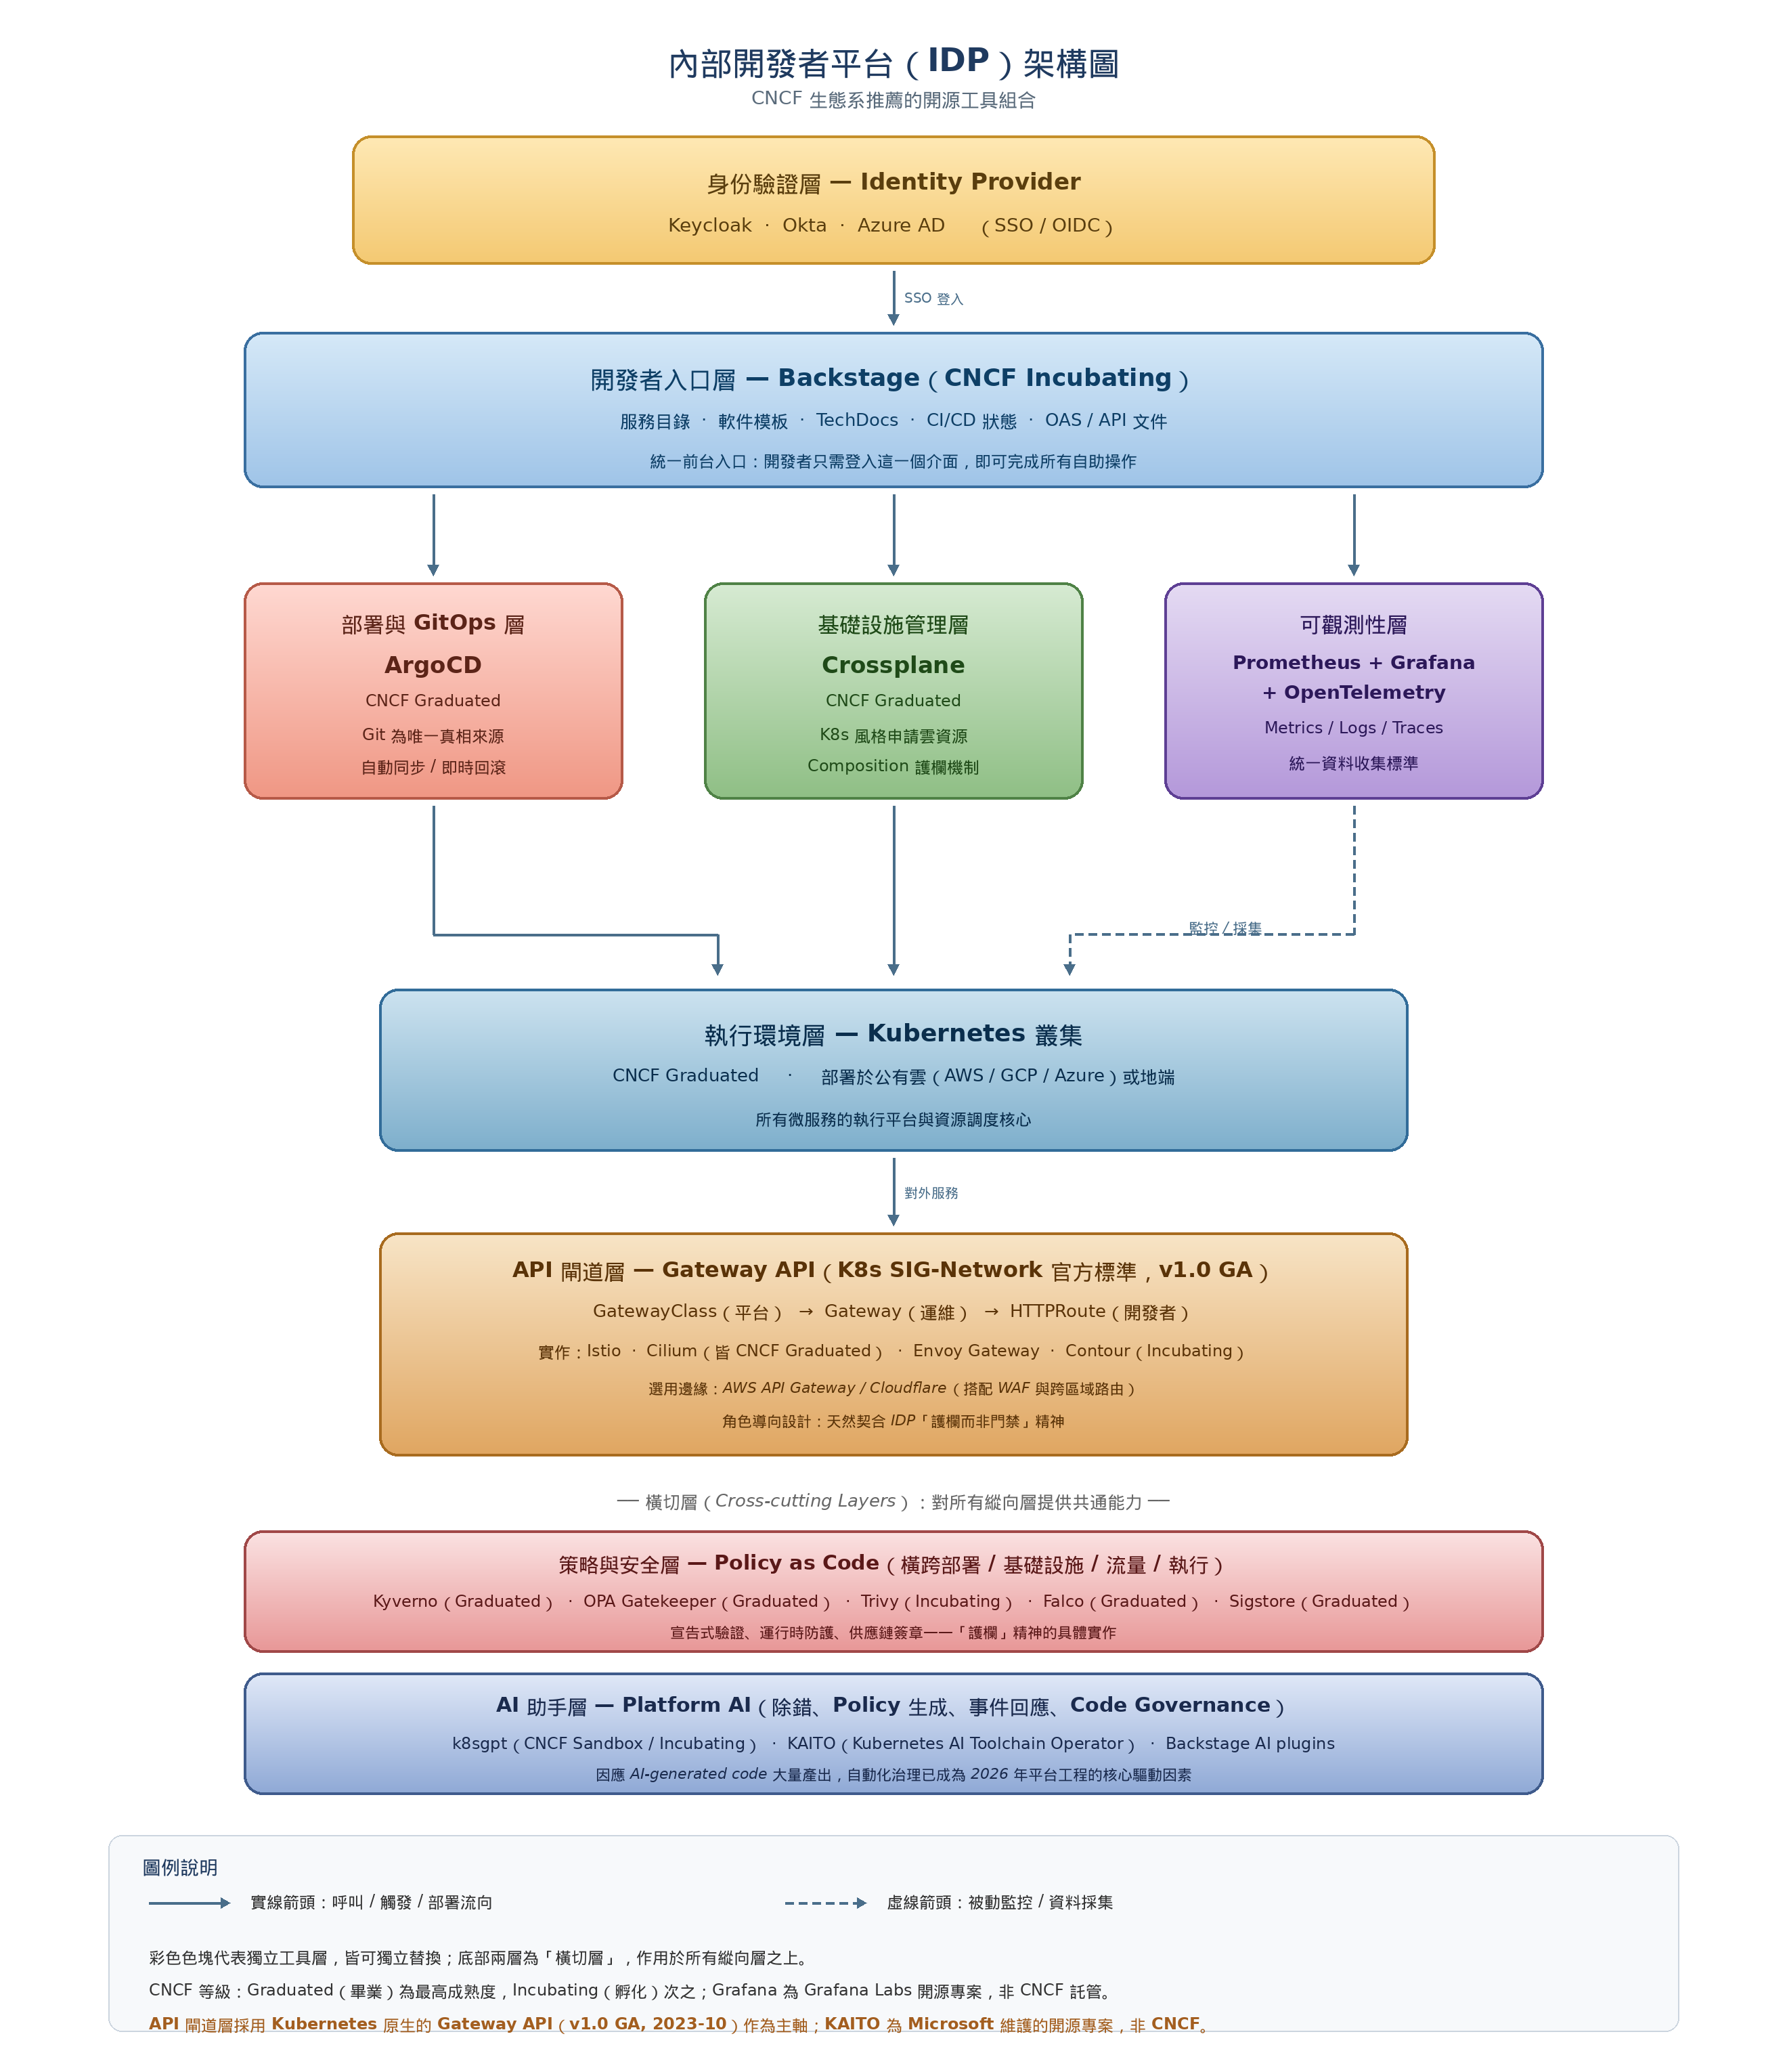
REFERENCE ARCHITECTURE
推薦架構：五縱兩橫框架
此框架的三個關鍵特性
1 五縱負責流量與資源
身份驗證 → 開發者入口 → 部署 → 基礎設施 → 可觀測性 → K8s → API 閘道；每層皆為 CNCF Graduated 或 Incubating，可獨立替換。
2 兩橫提供跨層治理
策略與安全（Policy as Code）+ AI 助手層作用於所有縱向層之上，「護欄而非門禁」的具體實作。
3 角色與職責清楚分離
Platform / SRE / 應用開發者三個角色各自負責對應 CRD —— 開發者「自助」，平台團隊「設護欄」。
內部開發者平台 (IDP) 提案 — Platform Engineering 2026
5 / 13

Slide 6
VERTICAL LAYERS
五縱：每一層的核心工具與選用考量
層級 | 代表工具（CNCF 等級） | 選用考量
身份驗證 | Keycloak / Okta / Azure AD | 提供 SSO / OIDC，控管「你是誰」
開發者入口 | Backstage（CNCF Incubating） | 業界唯一專注於開發者入口的開源框架；插件生態豐富
部署 / GitOps | ArgoCD（Graduated, 2022-12） | Git as 單一真相；可即時回滾、視覺化部署狀態
基礎設施 | Crossplane（Graduated, 2024-10） | K8s 原生方式申請雲資源；Composition 護欄機制
可觀測性 | Prometheus + OpenTelemetry | OTel 解決廠商鎖定，自由切換後端儲存
API 閘道 | Gateway API + Istio / Cilium | K8s SIG 官方標準（v1.0 GA, 2023-10），詳見下頁
各層皆為 CNCF Graduated 或 Incubating 等級，並可獨立替換。
內部開發者平台 (IDP) 提案 — Platform Engineering 2026
6 / 13

Slide 7
CROSS-CUTTING LAYERS
兩橫：策略與安全 + AI 助手
橫切層 A
橫切層 B
策略與安全層
AI 助手層
Policy as Code
Platform AI
Kyverno
Graduated, 2024-11 — YAML 原生 Admission 規則
OPA Gatekeeper
Graduated — Rego 規則語言
Trivy + Falco + Sigstore
供應鏈簽章 / 運行時偵測 / SBOM 掃描
k8sgpt
CNCF Sandbox / Incubating 候選 — K8s 自然語言除錯
KAITO
Microsoft 開源 — GPU 工作負載編排
Backstage AI plugins
Spotify Pulse、社群 LLM 整合插件
這兩層作用於所有縱向層之上，是「護欄而非門禁」精神的具體實作。
內部開發者平台 (IDP) 提案 — Platform Engineering 2026
7 / 13

Slide 8
API GATEWAY DEEP DIVE
Gateway API：K8s SIG-Network 官方標準
v1.0 GA 於 2023-10 發布；正式取代 Ingress API，成為新一代 L7 流量管理標準。
GatewayClass
Gateway
HTTPRoute / GRPCRoute
CRD
CRD
CRD
Infrastructure Provider
Cluster Operator
Application Developer
選擇底層實作（Istio / Cilium / Envoy Gateway / Contour）
配置監聽端口、TLS 憑證、可用域名、允許掛載的 Namespace
在自己 Namespace 宣告路由規則、流量切分
主流實作： Istio (Graduated 2024-08) · Cilium (Graduated 2023-10) · Envoy Gateway · Contour (Incubating)
內部開發者平台 (IDP) 提案 — Platform Engineering 2026
8 / 13

Slide 9
MATURITY MODEL
平台工程成熟度模型（CNCF）
1
2
3
4
Provisional
Operational
Scalable
Optimizing
臨時
運作
規模化
最佳化
個人志願；無專責團隊；散指令
小型平台團隊；Self-service Portal；基本 SLO
平台視為內部產品；Golden Path；明確 SLO
資料驅動；A/B 測試；多介面共存
橫跨五個維度：投資 · 採用 · 介面 · 運維 · 衡量。多數組織不會在所有維度同步進化。
▍ 本提案的 5 層工具組合，為支援 Operational → Scalable 的 MVA（最小可行架構）。
內部開發者平台 (IDP) 提案 — Platform Engineering 2026
9 / 13

Slide 10
ANTI-PATTERNS
8 個常見反模式（避坑指南）
1
裝了 Backstage 就以為有 IDP
2
由上而下推行，缺產品思維
3
複製雲端 API 介面
4
Day 1 導入所有 CNCF 工具
Portal ≠ Platform
開發者會自建 Shadow Platform
應做 opinionated workload 抽象
從四件套起步：Backstage + ArgoCD + Prometheus + Gateway API
5
平台沒有 SLO
6
忽略開發者體驗回饋
7
資安管控用門禁取代護欄
8
AI 助手當作審查的替代品
必須像對外 SaaS 對待自己
缺乏 DX 衡量指標
應改用 Policy as Code
AI 是機率工具，不是合規閘門
出處：CNCF Platforms WG White Paper · Humanitec State of Platform Engineering · Team Topologies
內部開發者平台 (IDP) 提案 — Platform Engineering 2026
10 / 13

Slide 11
IMPLEMENTATION ROADMAP
落地路線圖：分階段建置 IDP
Phase 1
Phase 2
Phase 3
建立 MVA
擴充與護欄
AI 整合與最佳化
0-3 個月
3-9 個月
9-18 個月
Backstage 服務目錄
ArgoCD GitOps
Prometheus 監控
Gateway API
Crossplane 基礎設施自助
Kyverno Policy as Code
Trivy + Sigstore 供應鏈
OpenTelemetry 全面整合
k8sgpt 自然語言除錯
Backstage AI plugins
Argo Rollouts 漸進發布
DX 指標儀表板
內部開發者平台 (IDP) 提案 — Platform Engineering 2026
11 / 13

Slide 12
MULTI-ENVIRONMENT CONFIGURATION
Dev / Staging / Prod 各環境工具配置
Dev
Staging
Prod
開發測試 · 快速迭代
模擬生產 · 整合驗證
生產環境 · 合規與穩定
工具層 | Dev | Staging | Prod
身份驗證 IdP · 縱1 | dev tenant / 寬鬆群組綁定 | staging IdP + 群組同步 | prod IdP + MFA + audit log
Backstage Portal · 縱2 | 共用 dev Backstage 實例 | Staging Backstage + RBAC | Prod Backstage + 嚴格 RBAC
Kyverno 模式 · 橫A | audit（記錄放行） | enforce（攔截違規） | enforce + 簽章驗證
Sigstore 驗證 · 橫A | 跳過 | 啟用 | 啟用 + verify-attest
Falco 運行時偵測 · 橫A | 關閉 / 僅記錄 | 啟用 | 啟用 + 推送 SIEM
Prometheus 保留期 · 縱5 | 7 天 | 30 天 | 90 天 + 長期歸檔
HPA / KEDA · 縱6 | 1-2 replicas（固定） | 2-4 replicas | 完整自動擴展
External Secrets · 縱4 | 假資料 / dev secrets | staging Vault NS | prod Vault + 金鑰輪替
Gateway API · 縱7 | 共用 dev Gateway | 獨立 staging Gateway | 獨立 prod Gateway + WAF
ArgoCD Sync · 縱3 | auto-sync 自動部署 | auto-sync + Canary | manual approval / PR
Argo Rollouts · 縱3 | RollingUpdate | Blue-Green | Canary + Analysis
Crossplane Comp. · 縱4 | 小規格（db.t3.micro） | 中規格 + 副本 | 多 AZ + 加密 + 備份
備註：縱1 身份驗證 ｜ 縱2 開發者入口 ｜ 縱3 部署/GitOps ｜ 縱4 基礎設施 ｜ 縱5 可觀測性 ｜ 縱6 執行環境 ｜ 縱7 API 閘道 ｜ 橫A 策略與安全
▍ 開發者透過 Backstage 模板選擇環境，平台層自動套用上述差異化配置——「自助 + 護欄」精神的具體落地
內部開發者平台 (IDP) 提案 — Platform Engineering 2026
12 / 13

Slide 13
THE BOTTOM LINE
讓開發者把時間花在真正有價值的事情上
That's the only goal that matters.
⅓
技術選型
⅓
產品思維
⅓
組織文化
本提案的 5 層 CNCF 開源組合
把開發者視為內部客戶，追蹤 NPS
「You build it, you run it」DevOps 精神
Next Step：啟動 Phase 1 試點 — 選 1 個團隊、1 條 Golden Path、3 個月驗證 MVA
Thank you
QUESTIONS & DISCUSSION

